Slide 1
Fosilní paliva – Uhlí

Slide 2
Charakterizujte vnější vzhled a vlastnosti uhlí:
Uhlí je hořlavá hornina tmavé barvy (černé nebo hnědé).
Uveďte, kdy a z čeho vzniklo černé uhlí:
Černé uhlí vzniklo v prvohorách (před 540 – 250 miliony let) z tehdejších výtrusných, stromovitých kapraďorostů.
Uveďte, kdy a z čeho vzniklo hnědé uhlí:
Hnědé uhlí vzniklo v třetihorách (před 65,5 - 2,5 miliony let) z tehdejších jehličnatých a listnatých stromů.
? Které z obou typů uhlí poskytuje více energie (je výhřevnější) ?
Černé uhlí je energeticky bohatší (výhřevnější), protože obsahuje více uhlíku (72 – 92 % C) oproti uhlí hnědému (70 – 75 % C).

Slide 3
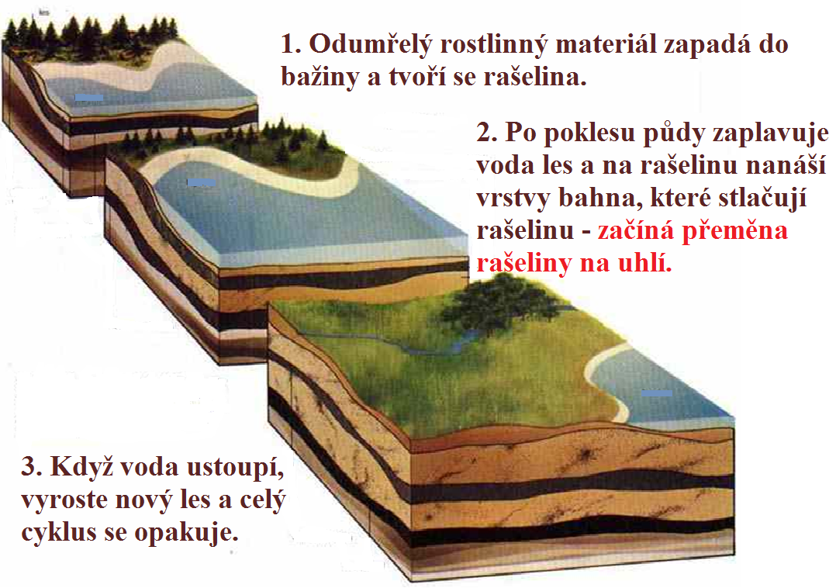
Obr. 1.: Vznik uhlí a geologické pochody v krajině.

Slide 4
Vysvětlete jakým způsobem vzniká uhlí:
Uhlí vznikalo z rostlinné hmoty rostlin rostoucích v bažinách (stromovité kapraďorosty, jehličnaté, listnaté stromy, jiné močálové rostliny).
Odumřelá těla rostlin se po mnoho milionů let hromadila v obrovských močálech, kde ve velkých vrstvách vlastní vahou zapadala do bahna.
V bahně v určité hloubce, bez přístupu vzduchu rostlinný materiál nejdříve trouchniví → čímž vzniká tzv. RAŠELINA, ta je přibývajícími nadložními vrstvami zatlačována do čím dál větší hloubky .
Stlačováním rašeliny tlakem nadložních vrstev se rašelina zahřívá, rapidně se zmenšuje její objem (až 15x), zároveň se z ní odpařují plynné složky a z rašeliny vzniká UHLÍ.

Slide 5
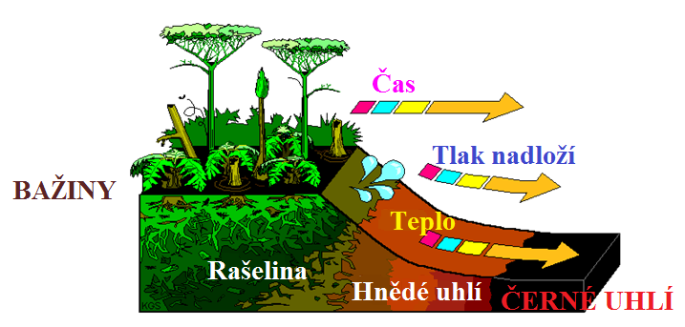
Obr. 2.: Mechanismus tvorby uhlí z rostlinného materiálu.

Slide 6
Uveďte význam a využití černého i hnědého uhlí:
Oba druhy uhlí se spalováním využívají jako zdroj tepelné energie (tepelné elektrárny, vytápění objektů).
Z nejkvalitnějšího černého uhlí se vyrábí tzv. KOKS.
Koks je pevný uhlíkatý zbytek vyrobený z nízkopopelového, nízkosirného černého uhlí z kterého jsou odstraněny prchavé složky v peci s omezeným přístupem kyslíku a při teplotách kolem 1000 °C.
Koks se používá jako palivo a vytěsňovač čistého železa z železné rudy ve vysokých pecích.
Z uhlí lze vyrábět benzín a naftu.
Uhlí lze zplyňovat → vzniká tzv. SVÍTIPLYN, který se dříve používal na svícení, vaření a topení.

Slide 7
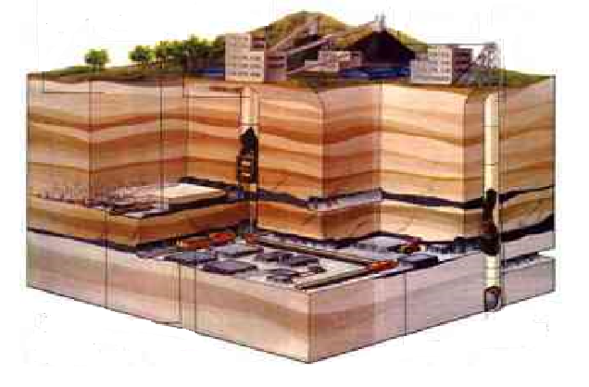
Obr. 3.: Těžba černého uhlí pod povrchem.

Slide 8
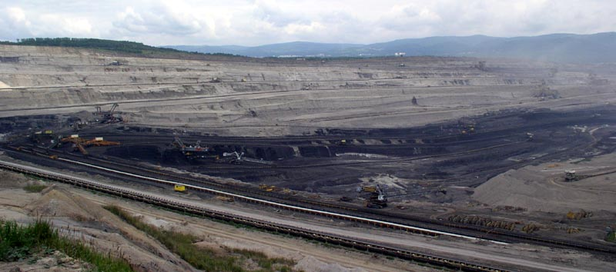
Obr. 4.: Povrchová těžba hnědého uhlí.

